Slide 1
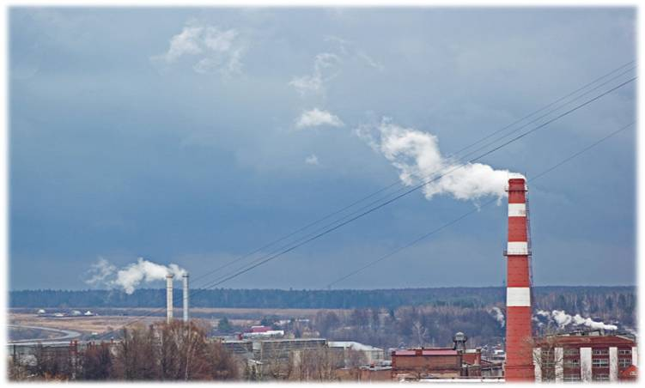


выпуск 3
Школа пожилого возраста
Направление «Краеведение»
Преподаватель:
Специалист по соц. работе
Грехова Татьяна Владимировна

Slide 2
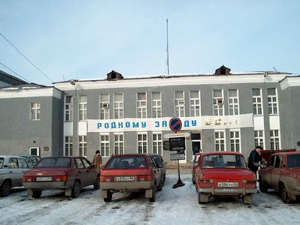
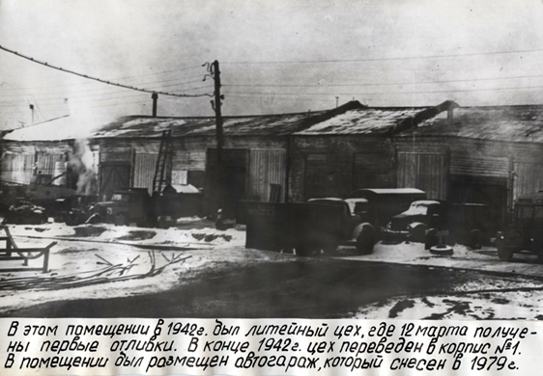
"Каменск-Уральский литейный завод"
3 марта 1936 года — основание «Каменск-Уральский литейный завод». Предприятие создано постановлением Совета народных комиссаров СССР, принятым в конце 1939 года. Строительство завода началось весной 1940 года. Планировалось закончить его через пятилетку. Однако начало Великой отечественной войны внесло свои коррективы. В Каменск-Уральский был эвакуирован Балашихинский литейно-механический завод, выпускающий колеса и агрегаты управления для самолетов. Это ускорило запуск нового завода. Уже в марте 1942 года КУЛЗ выпустил первую продукцию для фронта — авиаколёса для транспортного самолёта Ли-2.

Slide 3
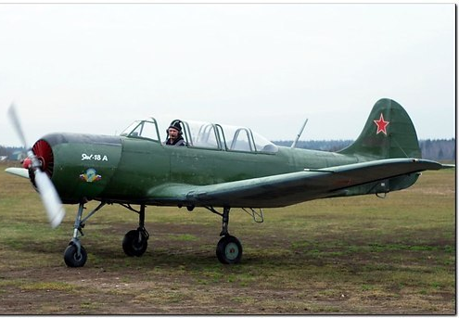
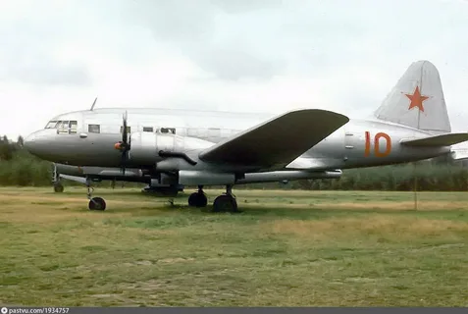
После окончания войны завод занялся серийным выпуском новых тормозных колес для самолётов Як-18 и Ил-12. Вместе с тем почти половину мощностей перевели на изготовление изделий широкого потребления, в том числе сковородок, мясорубок, колодок для изготовления валенок, мотоободов для мотоциклов.
В 1962 году перед заводом были поставлены задачи по освоению изделий для новых типов летательных аппаратов как военного, так и гражданского назначения. КУЛЗ вновь стал в первую очередь авиационным заводом

Slide 4
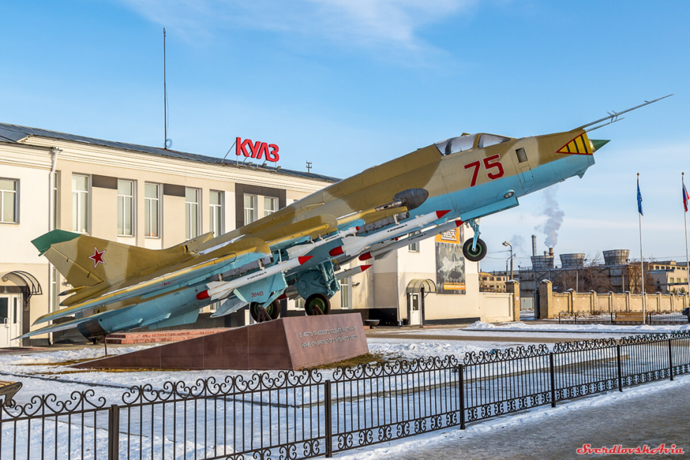
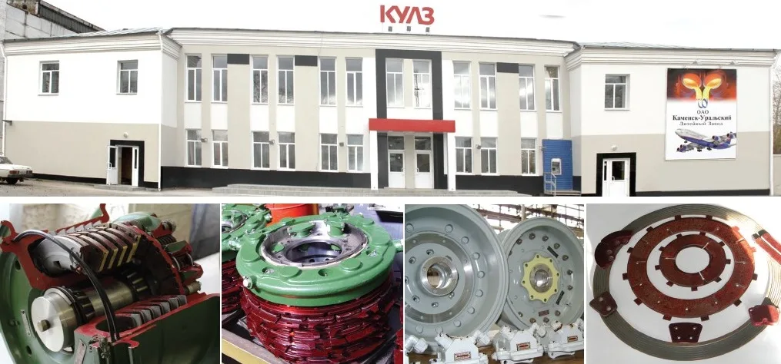
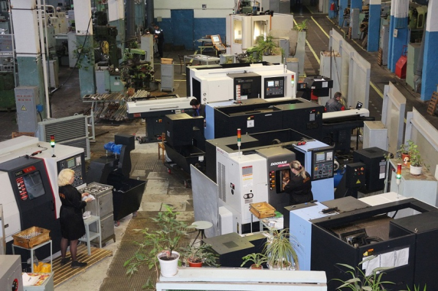
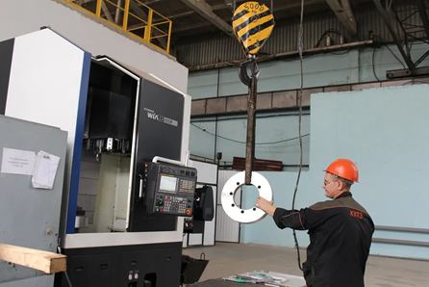
Торжественное открытие монумента ― боевого самолета 1980-х годов СУ-17 ― состоялось у проходной Каменск-Уральского литейного завода в марте 2017 года. Событие приурочено к празднованию 75-летия предприятия.
Сегодня завод - один из крупнейших в стране производителей тормозных систем для авиационной техники корпораций «МиГ», «Иркут», компании «Сухой», холдинга «Вертолеты России» и других.
Продукция КУЛЗа востребована на всей территории Российской федерации ― от Дальнего Востока до западных границ ― и за её пределами.

Slide 5

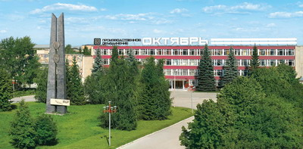
ПО «Октябрь» (Радиозавод) — советское и российское государственное промышленное производственное объединение, расположенное в г. Каменск-Уральский. Основан в 1949 году как Радиозавод № 379.
Предприятие является одним из ведущих предприятий радиоэлектронного комплекса Российской Федерации.
Первой продукцией авиационного приборостроения стали радиовысотомеры РВ-2, впоследствии было начато производство радиовысотомеров РВ-УМ. Это были изделия первого поколения радиоэлектроники – ламповые, однако для того времени они были достаточно надежными и обладали необходимыми точностными и функциональными характеристиками.
Владеет самыми современными и экологически чистыми технологиями производства, располагает солидным штатом квалифицированных конструкторов и технологов. Производит проектирование, изготовление и испытания опытных и серийных образцов продукции.

Slide 6
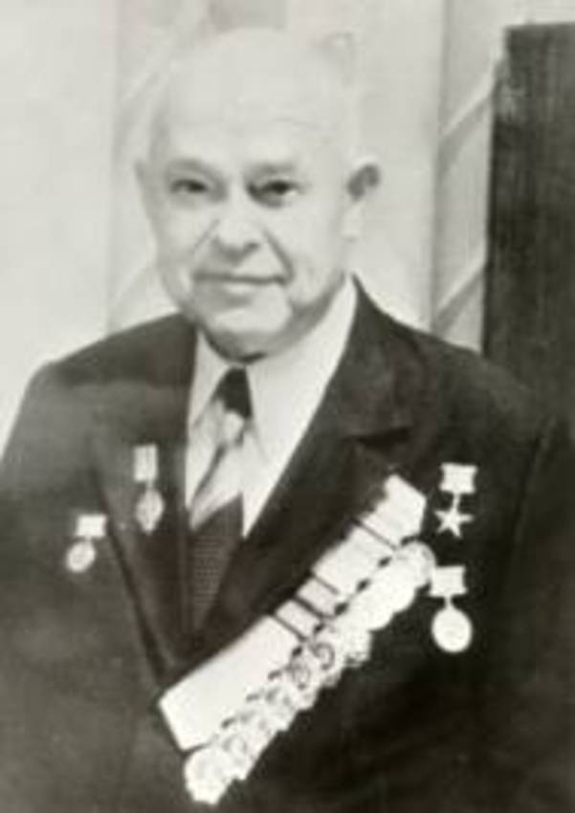
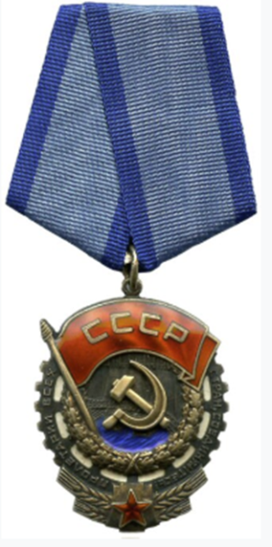
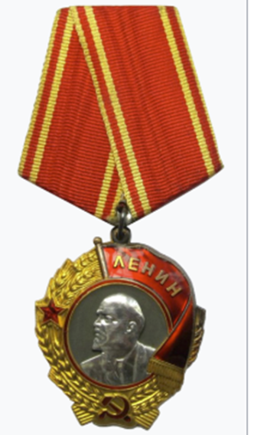
Василий Петрович Рябов (1908 – 1989)
первый директор ПО «Октябрь». Герой Социалистического Труда (1975). Депутат Верховного Совета РСФСР .
Орден Ленина — четырежды (16.09.1945; 29.07.1966; 23.09.1969; 1975)
Орден Трудового Красного Знамени — дважды (11.06.1943; 28.04.1963)
Орден «Знак Почёта» (12.07.1957)
Почётный радист (1967)
Отличник социалистического соревнования (1974)
Почётный гражданин Каменска-Уральского (15.10.1976)
За заслуги в создании новой техники и за успешное выполнение плана завод награжден:
Орденом Трудового Красного Знамени (1966)
Орденом Ленина (1975)

Slide 7

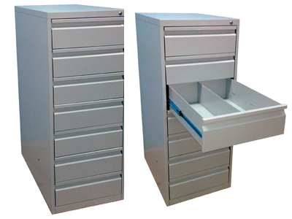
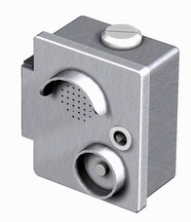
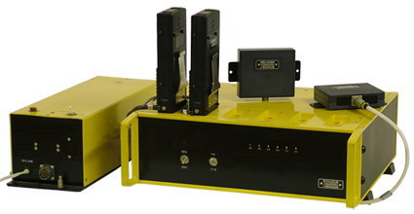
Продукция ФГУП «ПО «Октябрь» широко используется в России, государствах СНГ, экспортируется в другие страны мира.
Предприятие является лауреатом премии Правительства Российской Федерации в области качества.
Сегодня ПО «Октябрь» выпускает :
системы радионавигации и радиолокации для воздушного и морского транспорта;
радиовысотомеры для самолётов и вертолётов гражданской авиации;
системы и средства безопасности движения на железнодорожном транспорте;
оборудование и приборы для нефтяной, газовой промышленности и энергетики;
Блоки питания
Металлическая мебель
Аппаратура определения местоположения газодымозащитников (АОМГ)
Колонки переговорные

Slide 8
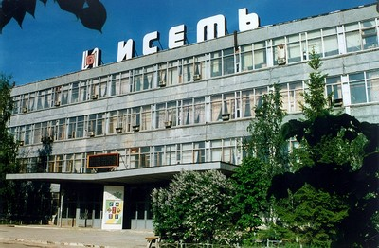

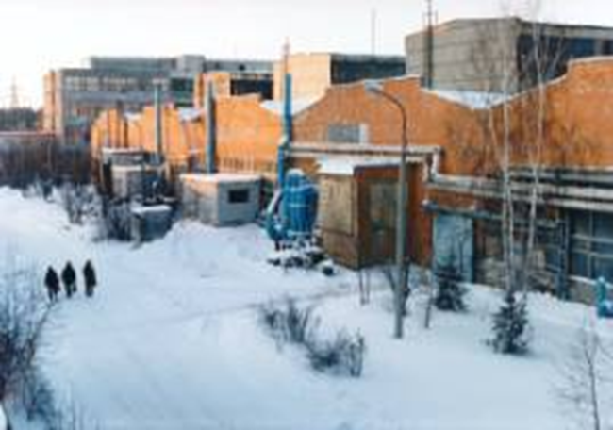
ОАО «Завод «Исеть» было создано в 1970 году. Основной продукцией предприятия являются электрические и оптические соединители, которые успешно применяются в авиационной, космической и ракетной технике, железнодорожном транспорте, станкостроении, медицине и др. отраслях промышленности.
За разработку перспективных радиовысотомеров и внедрение новых технологий в авиационный комплекс России ОАО «Исеть» награжден:
Орден Трудового Красного Знамени — награждён в 1966 году.
Орден Ленина — вручён в 1975 году.
Благодарность Президента РФ — объявлена в 1999 году.
Премия Правительства Российской Федерации в области качества — завод является лауреатом этой премии с 1999 года.

Slide 9
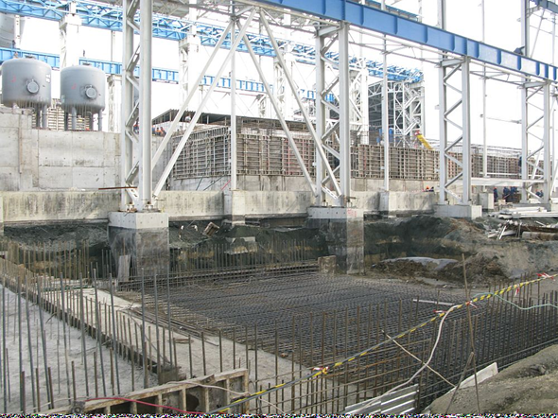
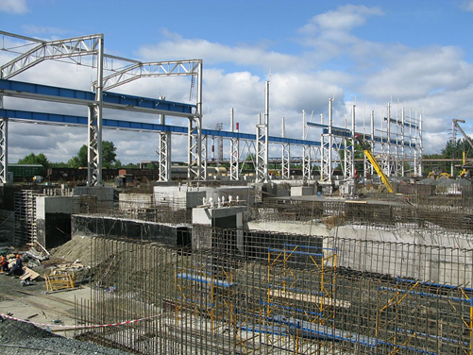
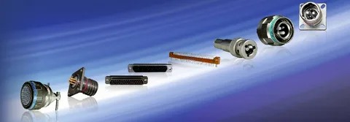
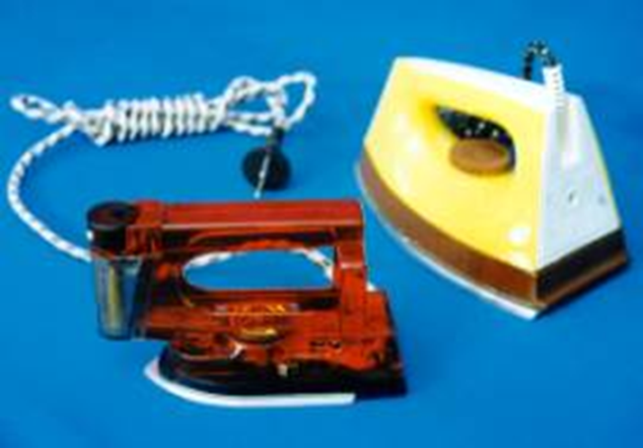
Сегодня в ассортименте завода соединители практически всех типов – миниатюрные и силовые, круглые и прямоугольные, открытые и герметичные, низко- и высокочастотные, для внешних и внутренних соединений, монтажа на блок, плату или кабель.
Многие их типы предназначены специально для наиболее ответственной аппаратуры – медицинской, военной, космической. Также они широко применяются на транспорте (в том числе железнодорожном и авиационном), в станкостроении и других отраслях.
Новые самолеты Ил-96, Ил-114, Ту-204, Су-35, Ту4-335 оснащаются электрическими соединителями заводом «Исеть».

Slide 10
ОАО КУЛЗ
http://old.kamensk-uralskiy.ru/industry/industrial/machine-building/-/
КУЛЗ: 75 лет движения вперед
https://kamensk-uralskiy.ru/news/novosti_predprijatij/1211-kulz-75-let-dvizheniya-vpered.html
Василий Петрович Рябов https://ru.ruwiki.ru/wiki/
ПО «ОКТЯБРЬ» https://ru.ruwiki.ru/wiki/
ОАО «Завод «ИСЕТЬ»
http://old.kamensk-uralskiy.ru/industry/industrial/machine-building/-2

